Slide 1
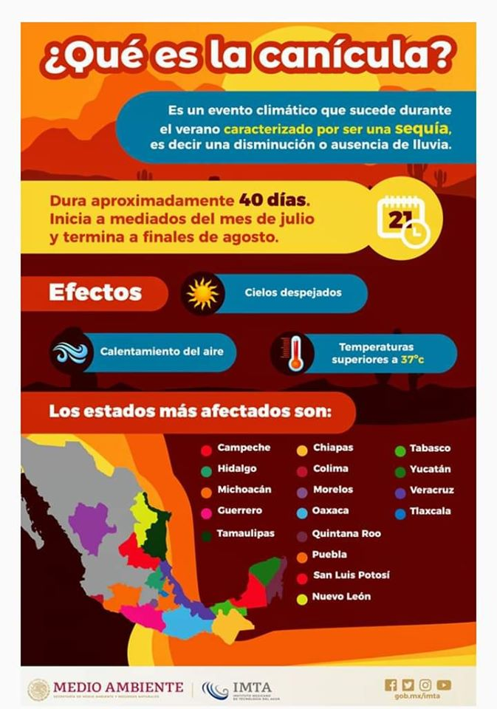
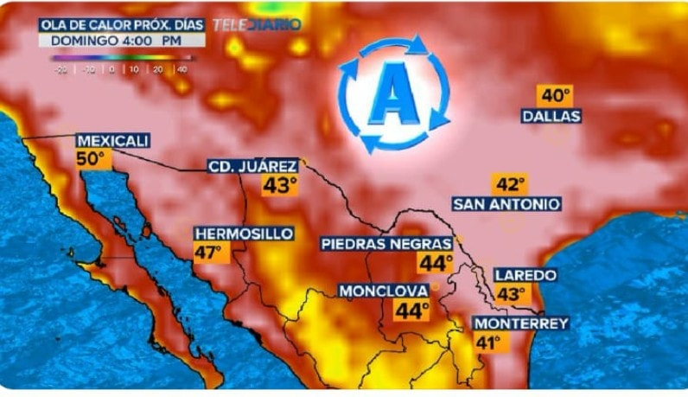
NOTICIAS DE SEGURIDAD Y MEDIO AMBIENTE
¿Qué es la canícula?
Es un evento climático que sucede durante la estación de verano y se caracteriza por ser una sequía, es decir una disminución o ausencia de lluvia.
Se presenta en algunas regiones del país entre los meses de julio y agosto debido a que las lluvias disminuyen, al mismo tiempo que se dan altas temperaturas.
Las lluvias disminuyen porque los vientos alisios, al soplar con fuerza desde el Este, impiden la formación de nubes sobre el océano, con lo cual se reducen las lluvias en el parte del territorio continental.
La canícula comienza unas semanas después del solsticio de verano, el cual ocurre el día 21 de junio.
La palabra canícula deriva de la palabra “canes”, que significa “perros”, y su alusión al fenómeno de calor abrasivo tiene una base astronómica, ya que se refiere a la constelación del Can Mayor (Canícula) y su estrella Sirio “La Abrasadora”, cuya primera aparición en el horizonte coincidía con el fenómeno de calor excesivo.
La canícula se caracteriza por: temperaturas superiores a 37 grados Celsius, disminución de lluvias, calentamiento del aire y cielos despejados.
En México, los estados que sufren mayor afectación por la canícula son: Campeche, Colima, Chiapas, Guerrero, Hidalgo, Michoacán, Morelos, Nuevo León, Oaxaca, Puebla, Quintana Roo, San Luis Potosí, Tabasco, Tamaulipas, Tlaxcala, Veracruz y Yucatán.
Existen recomendaciones para prevenir posibles efectos negativos de la canícula a la salud. Entre ellas: mantener la hidratación, usar protección solar, evitar exposición al sol y actividades a la intemperie entre las 10 de la mañana y las 4 de la tarde, así como y usar sombrillas, gorras o sombreros.
La duración de la canícula es de aproximadamente 40 días. Inicia a mediados del mes de julio y termina a finales de agosto.

